Slide 1
Decentralized Encrypted World

Slide 2
목차
프로젝트의 배경과 목표
개인정보 처리 및 전송 방식 소개
새로운 문서 형식과 스크립트 언어 소개
프로젝트 구조 및 현황
향후 개발 계획

Slide 3
프로젝트의 배경
광범위한 개인정보 수집과 유출
사용자 증가에 따른 서버 구축 및 운영 비용의 증가
높아진 웹 개발의 난이도

Slide 4
이 프로젝트의 목적
개인정보 유출 가능성 제거
더 쉬운 사이트 개발
더 안전한 사이트 개발
사이트 운영 비용 감소

Slide 5
이 프로젝트의 목적이 아닌 것
익명화(계획은 있지만 우선순위가 낮음)
유저 디바이스 안에서 일어나는 크래킹에 대한 보호
WWW, HTTP(S)의 대체
취업, 창업, 그 외의 상업적인 것(Just for Fun)

Slide 6
Core

Slide 7
사용자 개인정보 처리 방식 비교

Slide 8
World Wide Web
SSL / TLS
Server
개인정보
Storage
Browser
(Client)
Service
데이터 가공

Slide 9
Decentralized Encrypted World
User
User
User
User Device
문서
+ Script
User
데이터 가공
(use Script)

Slide 10
DEW의 장점
구조적으로 개인정보 유출 가능성이 낮다
서버 구축의 필요성이 적기 때문에 일반 사용자도 쉽게 사이트를 구축 할 수 있다
사이트를 오프라인 상태에서도 작동시킬 수 있다

Slide 11
DEW의 단점
기본적으론 다른 사람의 개인정보를 절대 얻을 수 없다(e.g.랭킹 시스템 구현 불가)

Slide 12
다른 사람 개인정보를 얻으려면...
사용자는 개인정보 공개여부를 직접 선택
공개 정보는 요청이 들어왔을때 제공
정보를 얻지 못할 수도 있음(에러는 아님)
User
User
User
User

Slide 13
전송 계층 프로토콜
WWW
TCP (HTTP 2)
QUIC (HTTP 3)
DEW
RUDE (UDP 기반)
Reliable, Best-Effort 선택 가능

Slide 14
보안성 비교

Slide 15
전송 계층 암호화 알고리즘
WWW
SSL/TLS
P256, P384 (안전X)
CA 의존적 anti-MITM attack
DEW
NaCl
X25519 (안전)
MITM attack저항성

Slide 16
Man-in-the-middle Attack
Client
중간자
Web Server
WWW
DEW
User
User

Slide 17
DBMS 암호화
Argon2 패스워드 해시
XSalsa20Poly1305

Slide 18
Markdown Markup Model, III Interactive Image

Slide 19
새로운 문서 포맷
Markdown Markup Model
  Markdown 기반의 단순한 동적 문서
III Interactive Image(구상 단계)
  벡터 이미지 기반 동적 문서

Slide 20
새로운 스크립트 언어
C-like
Strong, Static Typing
Bytecode Interpreter
Native DBMS Support
No Garbage Collection

Slide 21
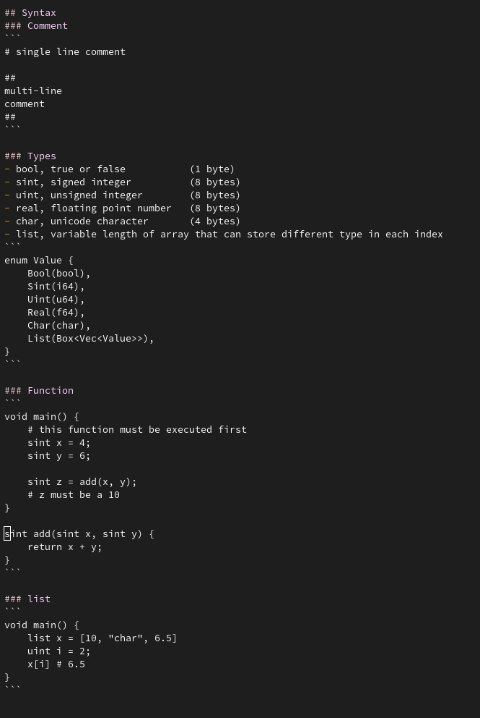

Slide 22
프로젝트 구조 및 진행 상황
Back-end
Front-end
Script Engine
MMM
Network
Controler
III
DBMS

Slide 23
향후 개발 계획
익명화
스크립트 언어 네이티브 컴파일러
III 구현
내장 AI?

Slide 24
익명화 방법
User
User
Anti-Fingerprint Attack
느림
User
User
User

Slide 25
Just One Time Compilation
기본적으로 JIT컴파일 실행
사용자가 사이트를 다운 받고 싶을 때(즐겨찾기), 메인 메모리에 존재하던 바이너리를 파일로 저장
다음에 사이트를 로드할때 컴파일 과정이 생략되어 더 빠른 로드가 가능함

Slide 26
예상되는 난관
기술적 난관
쓰는 사람이 많아야 잘 작동한다
Rust...
현실적 난관
WWW 독점
‘굳이?’

Slide 27
https://codeberg.org/jeremiahjoh

